Slide 1

Международная научно-практическая конференция «Материаловедение, формообразующие технологии и
оборудование 2026»
Разработки НИЦ «Курчатовский
институт»-ВИАМ в области герметизирующих материалов
Авторы:
Евдокимов
Антон Андреевич,
Смирнов Д.Н.,
Герасимов Д.М.,
Венедиктова М.А.

Slide 2
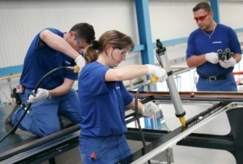
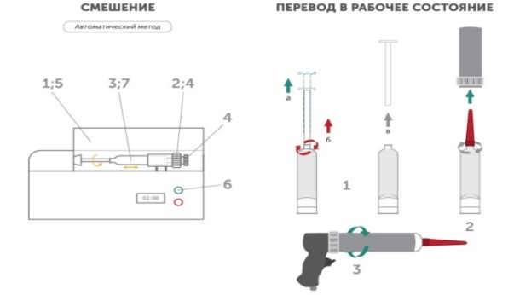


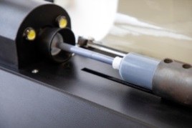


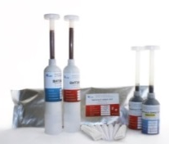
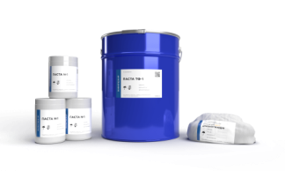
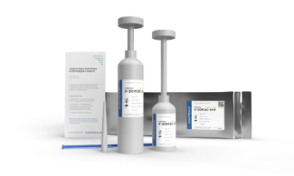
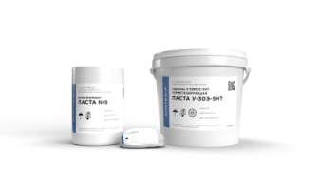
Полисульфидные герметики для авиации
НИЦ «Курчатовский институт» - ВИАМ (далее ВИАМ) является главной материаловедческой организацией Российской Федерации. За свою деятельность ВИАМ было разработано более 50 марок герметизирующих материалов, которые нашли свое применение в широкой номенклатуре изделий гражданской и военной технике.
В ВИАМ были разработаны ряд полисульфидных герметиков: У-30М, У-30МЭС-5М, У-30МЭС-5НТ, ВИТЭФ-1НТ, ВИТЭФ-1Бм, ВТК-1-29,
УТ-32НТ, ВЭР-1, ВИТЭФ-2НТ, ВИПС-1.
Классы герметика У-30МЭС-5НТ ТУ 1-595-28-696-2023:
Класс A - для нанесения кистью;
Класс B - для нанесения экструзионным пистолетом, шпателем или валиком, предназначенный для жгутовой (поверхностной) герметизации;
    Класс C - для нанесения экструзионным пистолетом, шпателем или валиком предназначенный для внутришовной герметизации.
Класс В
Класс А
Класс С
Автоматизация процесса смешения
герметика в картридже
контрольный образец
состав ВИПС-1
(2 слоя)
Герметик ВИТЭФ-1НТ
Герметики У-30МЭС-5НТ

Slide 3

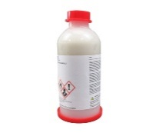
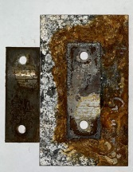
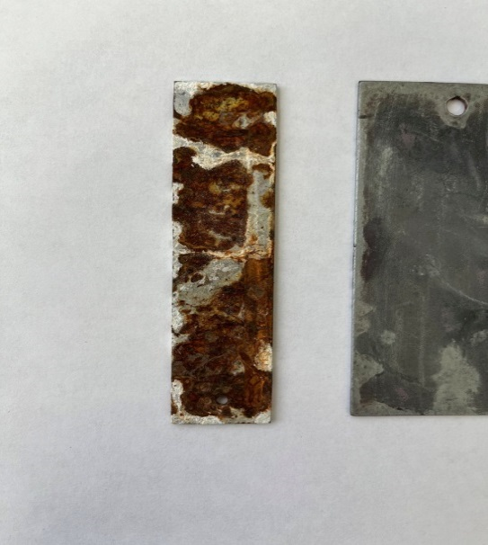
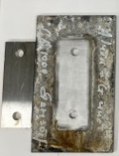
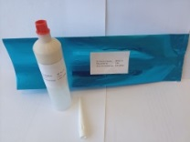
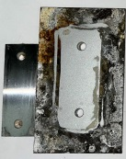
Современные разработки ВИАМ в области полисульфидных герметиков
Антикоррозионный герметик марки ВГМ-17 рекомендуется для поверхностной и внутришовной герметизации (клёпаных, сварных и болтовых) соединений при изготовлении элементов планера изделий авиационной техники, работающих в диапазоне температур от минус 60 до плюс 130 °С в среде воздуха, и для дополнительной противокоррозионной защиты, в том числе от контактной коррозии между металлами типов: сталь 30ХГСА/алюминиевый сплав Д16АТ и алюминиевый сплав Д16АТ/титановый сплав ОТ4-1.
Антикоррозионный невысыхающий компаунд ВГМ-19 может применяться для герметизации элементов конструкции требующих периодического осмотра (например защитные накладки порогов багажного отсека самолета), а также в качестве барьера между разнородными материалами (например алюминий/титан, алюминий/сталь и алюминий/сталь кадмированная) взамен импортного компаунда CA 1000 фирмы PPG Aerospace
Применение герметика ВГМ-17 в изделия АТ позволит повысить противокоррозионную защищенность самолета, увеличить межремонтный интервал и снизить трудозатраты.
Герметик может использоваться для внутришовной и жгутовой герметизации при установке фитингов пассажирских, сервисных и грузовых дверей.
Применение российского антикоррозионного компаунда ВГМ-19 обеспечивает импортозамещение компаунда CA 1000 (США), применяемого в настоящее время и повышает защиту стали и алюминиевого сплава без коррозионных поражений после выдержки в КСТ на 7 %, в сравнении с CA 1000.
Защитные свойства ВГМ-17 после экспозиции образцов стали 30ХГСА в КСТ в течение 960 часов
образец стали 30ХГСА со снятым герметиком ВГМ-17 после КСТ
Образец стали 30ХГСА без герметика после КСТ.
Защитные свойства ВГМ-19 после экспозиции образцов алюминиевого сплава Д16Т с накладкой из стали 30ХГСА в КСТ в течение 360 ч
Без защиты
ВГМ-19
СА 1000
CA 1000
ВГМ-19

Slide 4
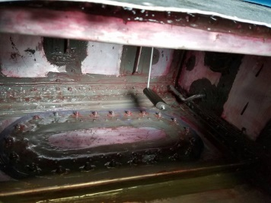
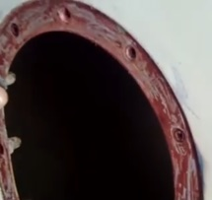
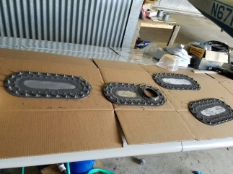
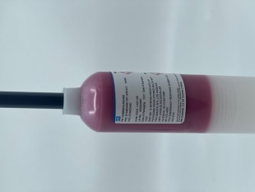
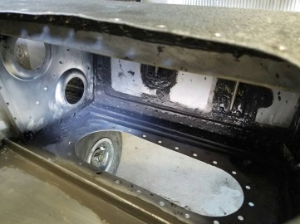
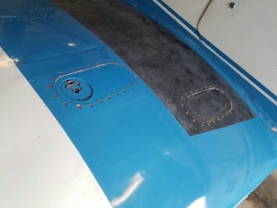
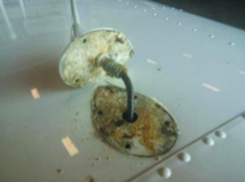
Планируемые разработки в области полисульфидных герметиков
«Разработка состава и технологий изготовления и применения герметика с низкой адгезией взамен импортного аналога PR-1428 B2, для выполнения работ по герметизации ревизионных люков»
В конструкции самолетов, вертолетов и БПЛА предусмотрены ревизионные (технологические) люки и ниши, которые при техническом обслуживании изделий необходимо периодически открывать. Данные люки после осмотра изделия необходимо закрывать и герметизировать повторно. В России с целью герметизации ревизионных люков используют герметик У-30МЭС-5НТ, который наносят через разделительный. Сушка разделительного слоя занимает не менее 60 минут, что увеличивает время технологического цикла изготовления и обслуживания изделия, а так же увеличивает трудоемкость ремонта.
За рубежом для герметизации технологических люков используют герметик PR-1428 B2 фирмы PPG Aerospace (США) с низкой адгезий.
Будет разработан топливостойкий герметик с низкой адгезией, при этом характер разрушения образцов для определения прочности при отслаивании герметика от алюминиевого сплава Д16АТ должен быть адгезионным.
Герметизация люков топливного бака самолета
герметик PR-1428 B2
Крепление антенн к корпусу самолета

Slide 5
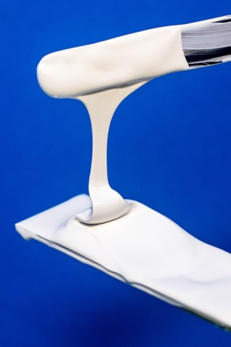
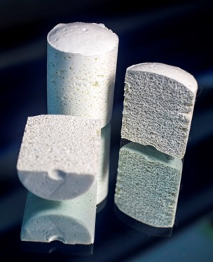
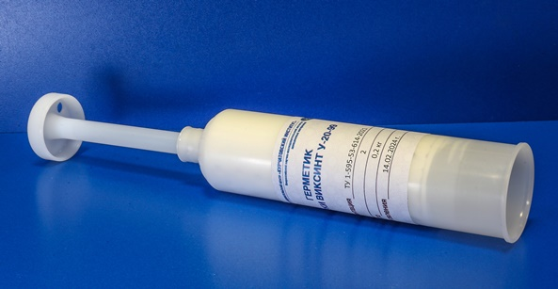
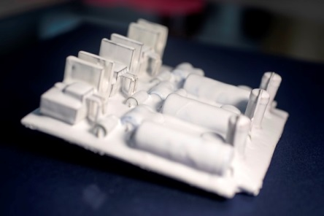
Серийные силиконовые герметики для авиации
Силиконовые герметики разработанные в ВИАМ предназначены для использования в высокотехнологичных отраслях, таких как авиационная и космическая промышленность. Эти герметики применяются для обеспечения герметичности и защиты различных узлов и агрегатов от воздействия агрессивных факторов, таких как высокая и низкая температура, вибрационные нагрузки, ультрафиолетовое излучение, химические реагенты.
В ВИАМ был разработан ряд силиконовых герметиков и компаундов: ВИКСИНТ У-20-99, ВИКСИНТ У-20-92 , внутришовный герметик ВИКСИНТ У-2-28, однокомпонентный герметик ВГО-1, пеногерметик ВПГ-300М, теплопроводный компаунд ВИКСИНТ КТМ
Герметики для поверхностной герметизации
Герметики для внутришовной вулканизации
Пеногерметики

Slide 6
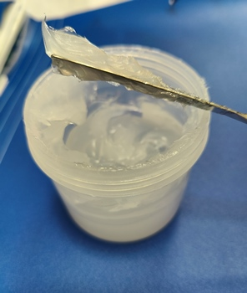
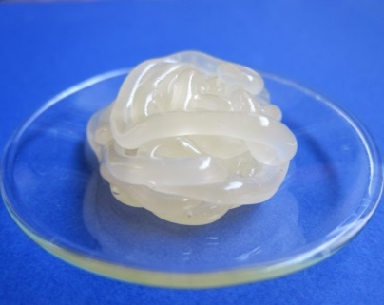
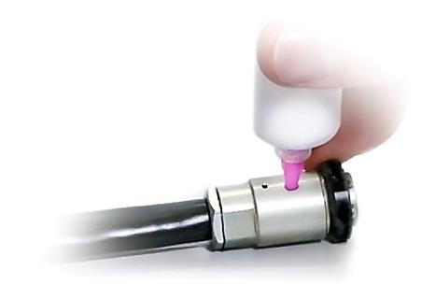
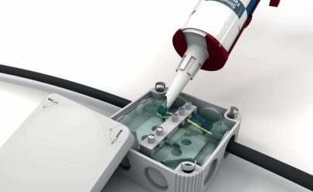
Современные разработки ВИАМ в области
силиконовых герметизирующих материалов
Неотверждаемый кремнийорганический компаунд ВГМ-20 предназначен для электроизоляции электрических разъемов и соединителей, токоведущих участков электрооборудования от неблагоприятного воздействия окружающей среды. Загерметизированные отверждаемыми герметиками соединители, становятся неразборными, и при необходимости ремонта, должны быть полностью заменены. Полная замена электрического соединителя предполагает пайку всех его контактов, что приводит к увеличению продолжительности ремонта. Применение неотверждаемого кремнийорганического компаунда ВГМ-20 позволит существенно повысить ремонтопригодность электрических разъёмов и соединителей, уменьшить время ремонта и, в целом, продлить срок службы изделий.
Применение российского неотверждаемого компаунда ВГМ-20 обеспечивает импортозамещение компаунда DC-4 фирмы Dow Corning
Cвойства компаунда ВГМ-20
Текучесть компаунда, мм | 0
Пенетрация неперемешанного компаунда | 220
Удельное объемное электрическое сопротивление, Ом·см | 1,1·10¹⁵
Тангенс угла диэлектрических потерь при 100 кГц | 0,00095
Диэлектрическая проницаемость при 100 кГц | 2,4
ВГМ-20

Slide 7
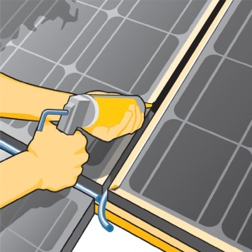
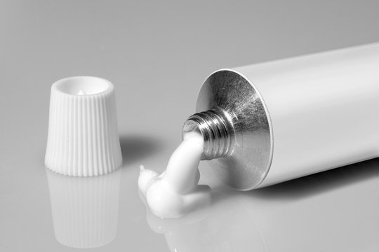
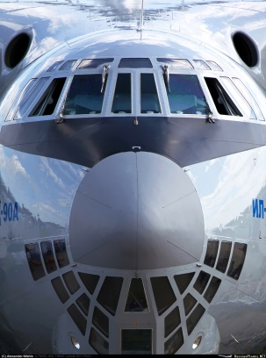
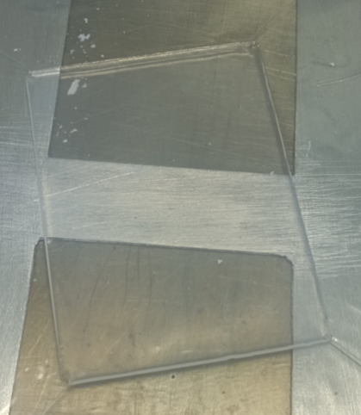
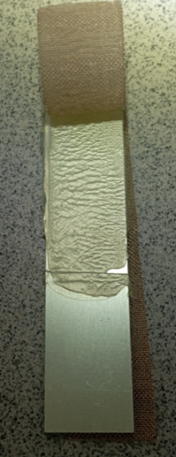

Планируемые разработки в области силиконовых герметиков
«Разработка однокомпонентного кремнийорганического герметика для поверхностной герметизации элементов остекления и радиоэлектронных приборов»
Цветовая палитра однокомпонентных кремнийорганических герметиков для элементов остекления, радиоэлектронных приборов и склеивания разнородных материалов, ограничивается только белым цветом (ВГО-1).
Разработка однокомпонентного бесцветного герметика, обладающего собственной адгезией к различным материалам позволит
обеспечить качественный монтаж элементов конструкций
своевременно выявлять дефекты герметизируемой поверхности
повысить эстетические характеристики при монтаже интерьеров
ВГО-1 – белый, текучий, не подходит для вертикальных поверхностей
Отсутствуют российские герметики, обладающие
собственной адгезией к разнородным материалам
нетекучей консистенцией
Прозрачные силиконовые герметики с собственной адгезией

Slide 8
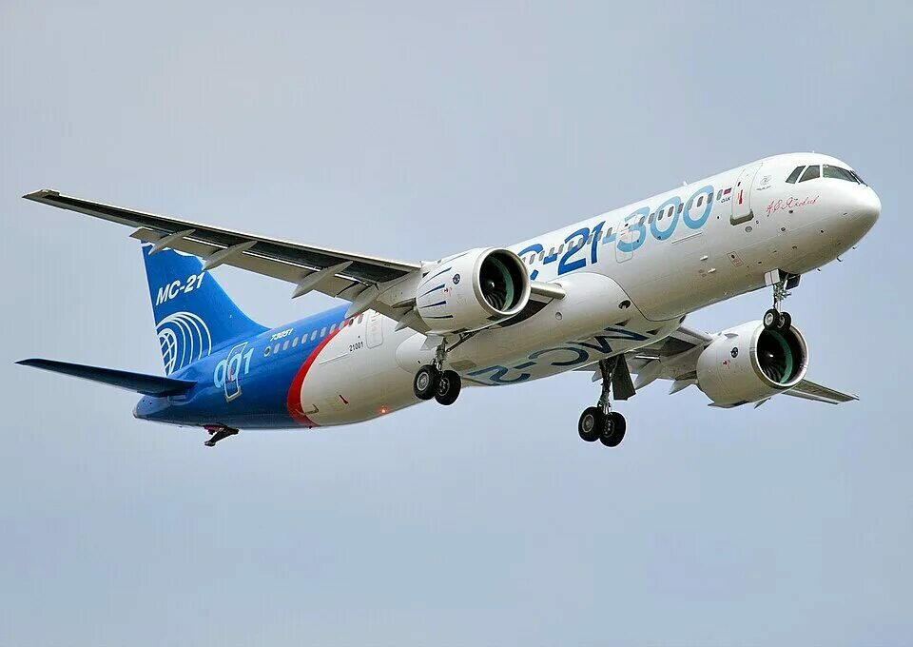
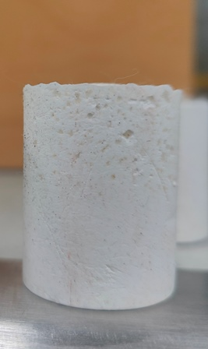

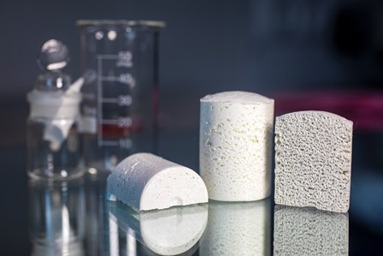
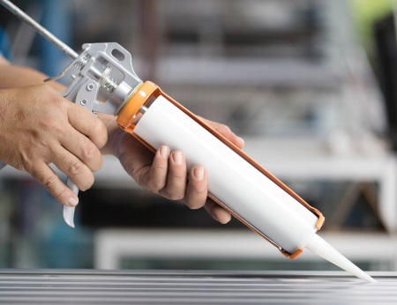
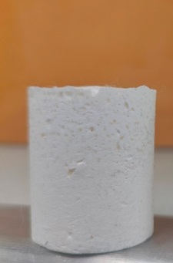
Планируемые разработки в области силиконовых герметиков
«Разработка быстровулканизуемого заливочного
кремнийорганического пеногерметика пониженной плотности»
На предприятиях авиационной промышленности широко применяется кремнийорганический пеногерметик ВПГ-300М, обладающий коэффициентом вспенивания 1,7 и плотностью 0,8 кг/см³. Применение вспенивающихся герметизирующих материалов позволяет снизить общий вес конструкции, что напрямую влияет на экономию топлива и улучшение аэродинамики летательных аппаратов.
Пеноматериалы обладают
Теплопоглощающими;
Звукопоглощающими;
Вибропоглощающими свойствами.
Образцы высокотемпературного пеногерметика
ВПГ-300М (К_{всп}=1,7)
К_{всп} = 2,5

Slide 9
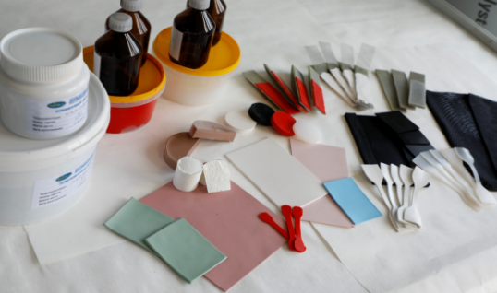
Серийные фторсилоксановые герметики для авиации
НИЦ «Курчатовский институт» – ВИАМ провел работы по восстановлению производства герметизирующих материалов типа ВГФ. В настоящий момент ВИАМ является единственным поставщиком герметиков указанных марок, который восстановил производство данных материалов и подтвердил соответствие их свойств первоначальной рецептуре.
Герметики на основе фторсилоксановых каучуков не содержат растворитель, при вулканизации практически не дают усадки, в вулканизованном виде – мягки и эластичны. У герметизирующих материалов данного типа стойкость к воздействию топлива и другим неполярным жидкостям сочетается с повышенной теплостойкостью. Материалы данного типа обладают высокими эксплуатационными характеристиками, особенно в области диэлектрики и работоспособны в диапазоне температур от минус 60 до плюс 250 °С.
Показатели свойств | Марка герметика
 | ВГФ-1 | ВГФ-4-10 | ВГФ-7-10
Назначение и преимущества | Предназначен для поверхностной герметизации. Обладает более высокой теплостойкостью по сравнению с полисульфидными герметиками | Предназначен для поверхностной герметизации. Обладает повышенными прочностными свойства, топливостойкостью и ресурсом работы чем герметик ВГФ-1 | Предназначен для поверхностной герметизации. Может применяться кистевой метод нанесения, без использования растворителей
Цвет | Белый | Белый | Голубой
Количество компонентов | 2 | 3 | 3
Продолжительность вулканизации, ч | 72 | 72 | 72
Жизнеспособность, ч, в пределах | 0,5 ÷ 6,0 | 2,0 ÷ 8,0 | 1,0 ÷ 6,0
Условная прочность при разрыве, МПа | ≥ 1,5 | ≥ 2,0 | ≥ 1,8
Относительное удлинение при разрыве, % | ≥ 120 | ≥ 90 | ≥120

Slide 10
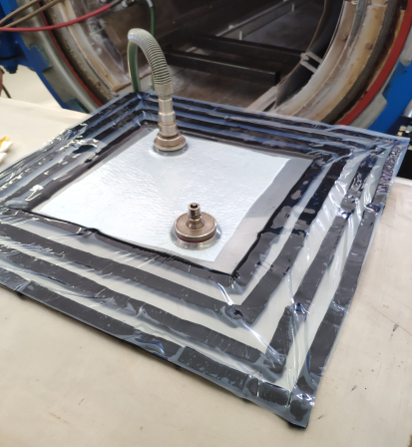
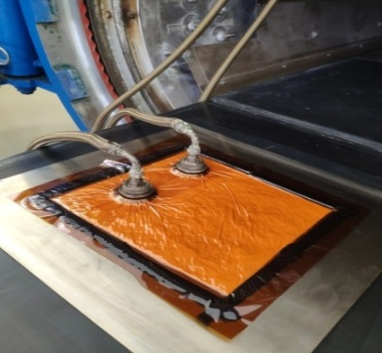
Герметизирующий жгутовой материал для автоклавного формования марки ВГМ-18
В настоящий момент НИЦ «Курчатовский институт» – ВИАМ в рамках НИР осуществляет разработку герметизирующего жгутового материала взамен материала AT200Y предназначен в качестве вспомогательного материала для автоклавного и вакуумно-печного формования композиционных полимерных материалов для изделий перспективных двигателей ПД-8, ПД-14 и двигателя большой тяги на базе унифицированного газогенератора ПД-35, а также перспективных вертолетных двигателей ПДВ,
ВК-1600, двигателя ВК-2500 и др.
Разработанный материал марки ВГМ-18 предназначается для автоклавного и вакуумно-печного формования композиционных полимерных материалов в качестве вспомогательного материала при максимальной рабочей температуре не менее 205 ^{о}С.
Сравнительные характеристики материала ВГМ-18 с аналогами
Наименование показателей |  | Герметизирующий жгутовой материал марки ВГМ-18 | Марка материала аналогов
 |  |  | AT200Y | КОНТУР-205
Максимальная рабочая температура, ^{о}С |  | ≥ 250 | ≤ 204 | ≤ 205
Адгезионная прочность при отслаивании, кгс/см | 12Х18Н10Т | 0,22 - 0,25 0,24 | ≥ 0,1 | ≥ 0,1
 | Ст3 | 0,33 - 0,38 0,34
Материал марки ВГМ-18 по показателю максимальная рабочая температура превышает на 18 % импортный аналог Airtech AT200Y и отечественный аналог КОНТУР-205
Испытания материала марки ВГМ-18 при автоклавном формовании

Slide 11
СПАСИБО
ЗА ВНИМАНИЕ!

